Slide 1
Неговорящий малыш: ждать или действовать?
Мазурова Надежда Владимировна
доктор психологических наук, директор Института психологии им. Л.С.Выготского

Slide 2
Важность первого года жизни
Общая морфологическая архитектура мозга складывается к моменту рождения ребенка
К 7-8 месяцам жизни оформляются зоны, относящиеся к работе анализаторных систем (теменные и затылочные отделы мозга)
На первом-втором годах формируется основа системы распределения активности мозга, «каркас», связывающий разные отделы мозга в целостную динамическую систему и создающий почву для включения различных мозговых центров в функциональные системы
Хронология созревания различных отделов мозга: первый пик – от 0 до 2 лет – МАКСИМАЛЬНАЯ НЕЙРОПЛАСТИЧНОСТЬ

Slide 3
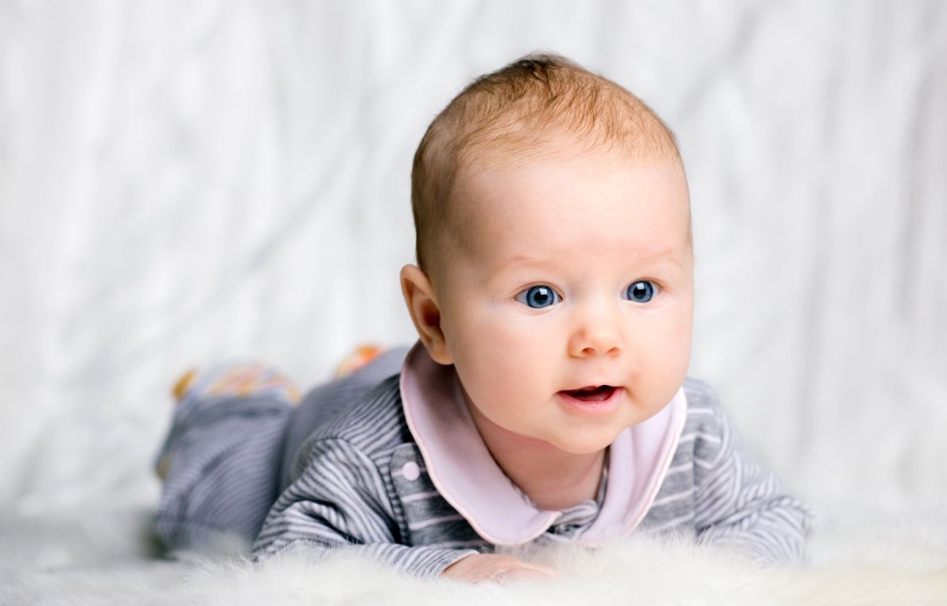
Про речь в раннем возрасте
Устная речь стремительно формируется в первые три года жизни ребёнка. К возрасту 3 года речевые зоны коры головного мозга «закрываются», сензитивный период заканчивается
Мышление и поведение ребёнка тесно связаны с развитием речи
В норме ребёнок овладевает родным языком самостоятельно, на основе звучащей вокруг и хорошо слышимой им речи. Много ли «нормы»???

Slide 4
Особенности развития в дошкольный период
Восприятие становится более совершенным, осмысленным, целенаправленным. Выделяются произвольные действия - наблюдение, рассматривание, поиск. Дети усваивают систему сенсорных эталонов. Их нужно назвать!
Память – сензитивный период. Нужно запомнить огромное количество слов!
Мышление - развивается наглядно-образное мышление и основа словесно-логического мышления. Дети начинают «думать словами».
Речь окончательно становится осмысленной, а мышление оречевлённым. Интенсивно растет словарный запас, развивается грамматический строй речи, складываются морфологические и синтаксические закономерности

Slide 5
Таким образом
необходима ранняя диагностика психического развития детей, в частности исследование сформированности / несформированности высших психических функций, в том числе РЕЧИ
своевременное обследование ребенка дает возможность установить уровень психического развития, обозначить «слабые» и «сильные» стороны, предупредить или уменьшить трудности обучения и социальной адаптации
по результатам диагностики необходимо разработать индивидуальную программу и срочно начать ее реализовывать!

Slide 6
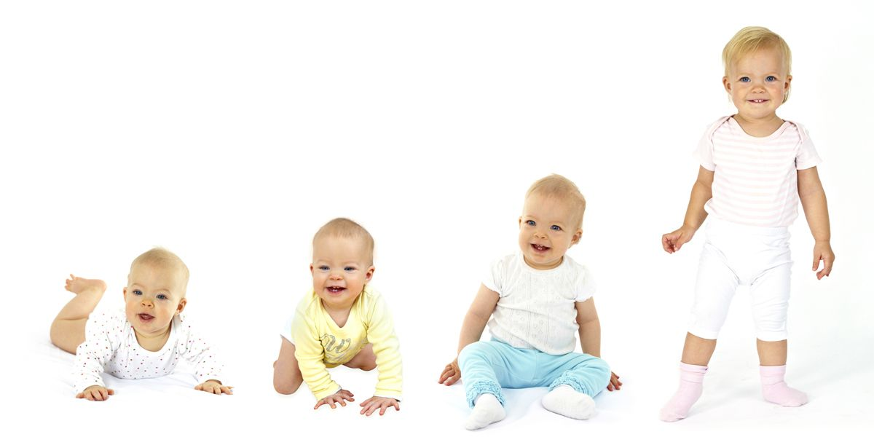
4 этапа становления речи по А.Н.Леонтьеву
1-й этап – подготовительный (с момента рождения до 1 года);
2-й – преддошкольный (от 1 года до 3 лет);
3-й – дошкольный (от 3 до 7 лет);
4-й – школьный (от 7 до 17 лет).

Slide 7
Доречевой этап (от рождения до 1 года)
Интенсивно развивается слуховое и зрительное восприятие, эмоции, моторика
Речь – это продукт слаженной работы многих сенсо-моторных и психических функций
Задержка или нарушение формирования любой из функций может дать искажение работы всей системы
От того, как будет проходить развитие малыша до года, напрямую будет зависеть качество его устной речи

Slide 8
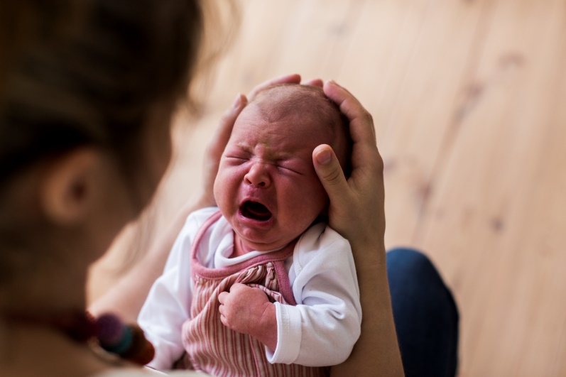
Первый месяц жизни ребенка
Крик – это первая голосовая реакция ребенка. У здорового ребенка он громкий, чистый с коротким вдохом и протяжным выдохом.
По крику ребёнка можно сделать предположения о дальнейшем развитии речи
Что должно насторожить родителей
Отсутствие крика сразу после рождения.
Слишком пронзительный или, наоборот, тихий крик, в виде отдельных вскриков и всхлипываний на вдохе.

Slide 9
Второй месяц жизни ребенка
Крик становится всё более интонированным.
С полуторамесячного возраста в норме дети начинают гулить. Появление гуления – показатель нормального слуха и нормального развития речи ребёнка
Что должно насторожить родителей:
Однообразный, неинтонированный крик
Отсутствие начального гуления

Slide 10
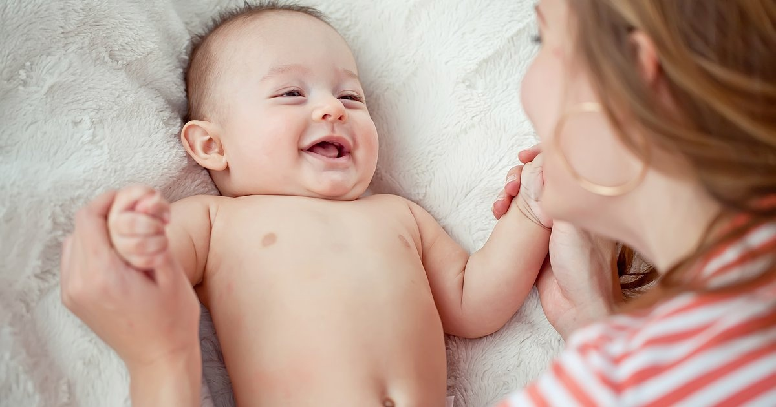
Третий месяц жизни ребенка
Продолжает активно развиваться зрительное и слуховое восприятие
Слуховые раздражители вызывают поисковую реакцию
Реакция на звуки голоса вызывает «комплекс оживления»
Гуление становится всё более усложнённым и частым
Что должно насторожить родителей:
Отсутствие «комплекса оживления»
Нежелание идти на эмоциональный контакт с мамой и отсутствие улыбки
Отсутствие частого гуления

Slide 11
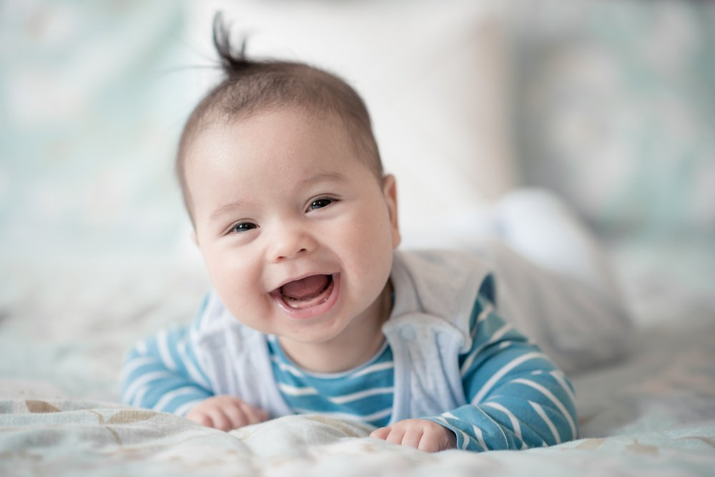
Четвертый месяц жизни
Ребенок поворачивается в сторону звучащего предмета или говорящего человека,
выражает радость при общении с близкими людьми
Усложняются комплексы звуков, издаваемые во время гуления
Если мама начинает «разговаривать» с малышом, он с интересом слушает звуки и старается повторить их, сохраняя интонацию
Что должно насторожить родителей:
Отсутствие улыбки и эмоционального контакта с близкими людьми
Отсутствие гуления и интереса к повторению групп звуков

Slide 12
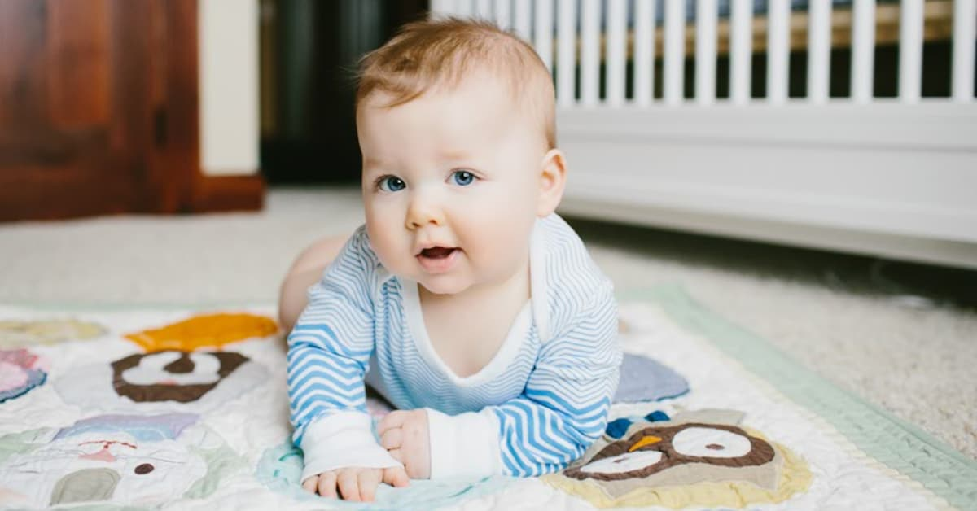
5-6 месяцы жизни
Ребёнок хорошо определяет направление звука в пространстве.
Гуление начинает преобразовываться в лепет (многократное повторение слогов, с губными и переднеязычными согласными - ма-ма-ма, бу-бу-бу)
Ребенок может различать мимику и тон обращенной речи
Ребёнку нравится, когда с ним разговаривают
Что должно насторожить родителей:
Отсутствие интереса к общению с близкими людьми
Отсутствие улыбки при эмоциональном общении с мамой
Отсутствие гуления и лепета, интонационного и ритмического подражания

Slide 13
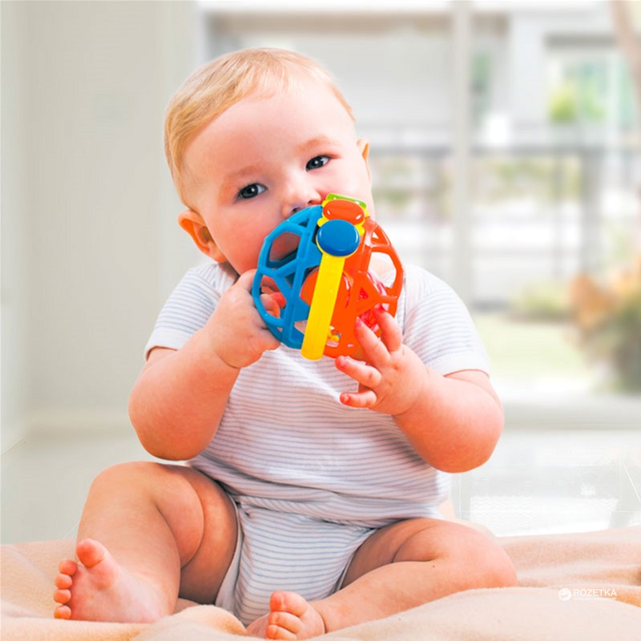
7-8 месяцы жизни
Лепет начинает использоваться как соотнесение с определенными лицами, предметами и действиями
Начинает развиваться понимание речи окружающих, ребенок учится понимать и выполнять простые просьбы
В процессе общения ребенок пытается подражать звучащей речи взрослых, их интонации, темпу, ритму и мелодичности
Что должно насторожить родителей:
Отсутствие модулированного лепета и лепетных слов
Отсутствие интонационных и ритмических подражаний речи взрослых
Отсутствие интереса к общению с близкими людьми

Slide 14
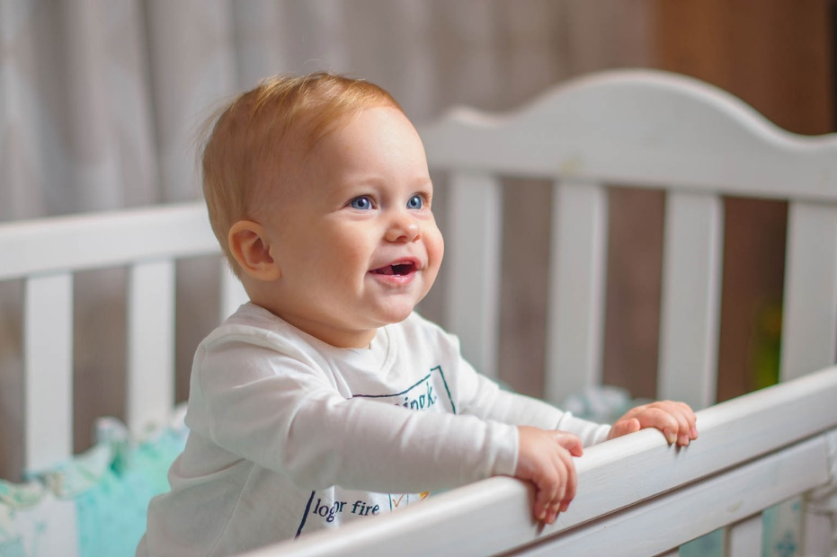
9-10 месяцы жизни
Активный интонированный лепет, объём лепетных слов расширяется
Накапливается пассивный словарь
Знает свое имя, оборачивается на зов
Что должно насторожить родителей:
Неспособность ребёнка прислушаться к неречевым и речевым звукам
Отсутствие лепета различной интонации и лепетных слов
Непонимание простых слов, невозможность показа знакомых предметов, частей тела и лица
Отсутствие подражаний речи взрослых
Отсутствие интереса к общению

Slide 15
11-12 месяцы жизни
Повышенное внимание к речи окружающих. Повышение речевой активности
В речи появляются глаголы повелительного наклонения
К 1 году в активном словаре малыша 10-15 слов
При невозможности объяснить желание словами, ребёнок использует жесты
Ребёнок пытается общаться не только с близкими, но и с другими людьми
Что должно насторожить родителей:
Отсутствие внимания к речи окружающих людей
Непонимание обращённой речи
Отсутствие лепетных слов
Отсутствие подражаний речи взрослых

Slide 16
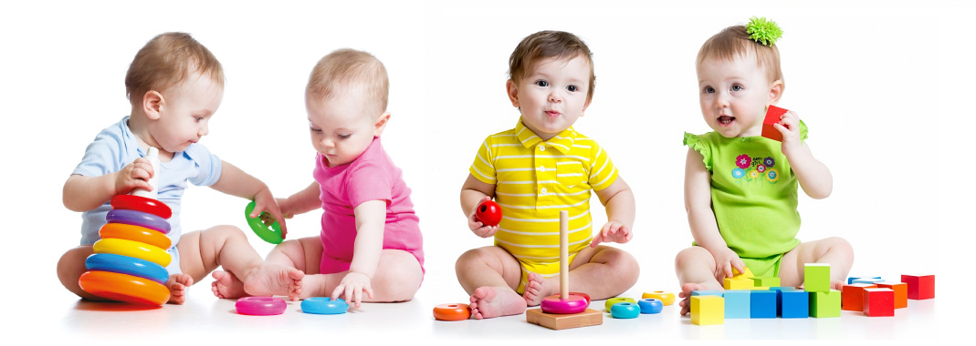
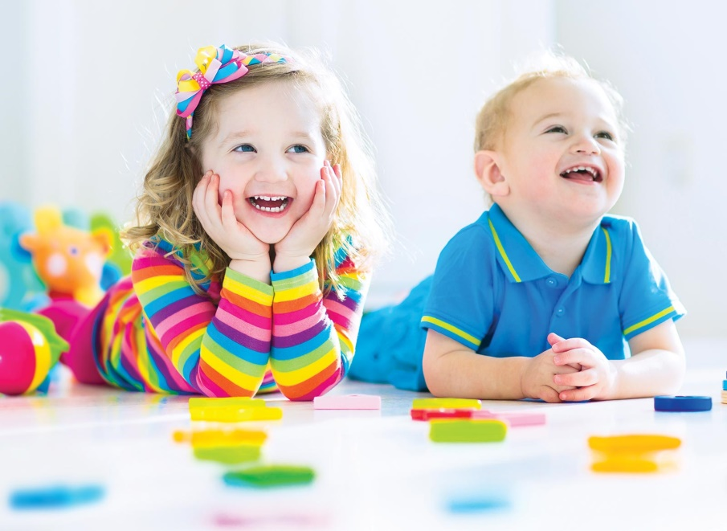
Преддошкольный этап (от 1 года до 3 лет)
Накопление и активное использование большого количества новых слов
В 1,5 года словарь ребёнка увеличивается до 20–50 слов, в 2 года – около 200 слов (в том числе прилагательные, наречия, местоимения, предлоги)
Соединение слов в различные виды словосочетаний и предложений
Осваиваются простейшие формы словообразования и словоизменения
Звукопроизношение пока неточное
Быстро расширяются представления об окружающем мире , ребенок задает вопросы
Может вступать в диалог с взрослым, обращает внимание на эмоции и чувства других людей

Slide 17
Преддошкольный этап (от 1 года до 3 лет)
Интенсивно развивается мышление (сравнение, классификация)
Ребенок умеет слушать рассказы или сказки
Совершенствуются восприятие и память. Ребенок запоминает и может рассказать о чём-то, выражает свои желания и просьбы
Словарный запас к трём годам составляет от 700 до 1500 слов.
Что должно насторожить родителей:
Ребёнок не понимает обращённой речи, не узнаёт и не может показать на картинке знакомые предметы; не может правильно показать на себе части тела; не способен понять и выполнить простые просьбы
Не происходит накопления активного словарного запаса
Ребёнок не хочет общаться с окружающими людьми
К двум годам молчит, или общается только с помощью лепетных слов и звукоподражаний
К 2,5 годам не может понятно выразить в речи свои желания и потребности; не способен рассказать о каком-то недавнем событии, пересказать знакомую сказку
К трём годам говорит на непонятном «птичьем» языке, с большим количеством аграмматизмов

Slide 18
Что делать, если малыш не говорит?
В настоящее время специалисты (дефектологи, логопеды, психологи, нейропсихологи) отмечают, что всё больше появляется детей с различными задержками речевого развития, детей, которых относят к категории «безречевых».
Родители должны обеспечить комплексную помощь ребёнку:
посетить невролога, психолога, логопеда, которые проведут диагностику состояния ребёнка и определят природу речевого нарушения;
если нужно – пройти ряд медицинских обследований (ЭЭГ, МРТ и т.д.) и обеспечить медикаментозную поддержку;
создать насыщенную сенсорную среду, заниматься с ребёнком дома или посещать комплексные занятия специалистов
Чем раньше родители начинают заниматься с ребёнком, тем легче, быстрее и качественнее он начинает говорить на родном языке

Slide 19
Родители и специалисты могут обратиться к материалам книги
«Ребёнок от 0 до 3 лет. Описание норм развития в таблицах и программах»

Slide 20
Спасибо за внимание!

